Slide 1
Caractéristiques des matières premières
Travail de fin de session
Par: Maika Handfield
Pour: Yasmine Gargouri

Slide 2
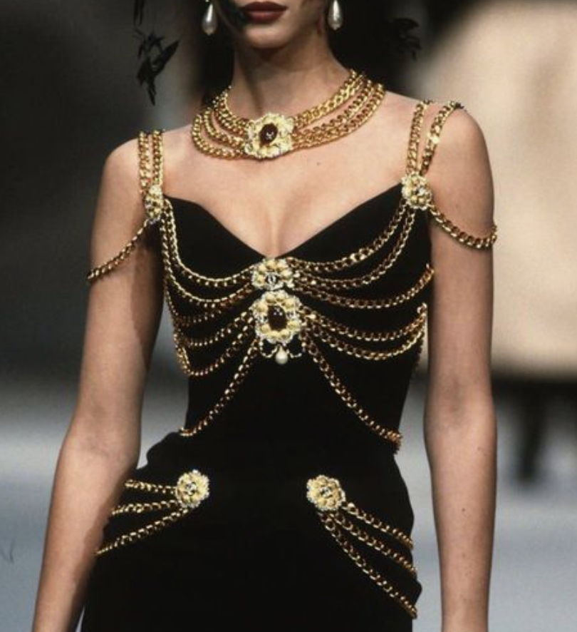
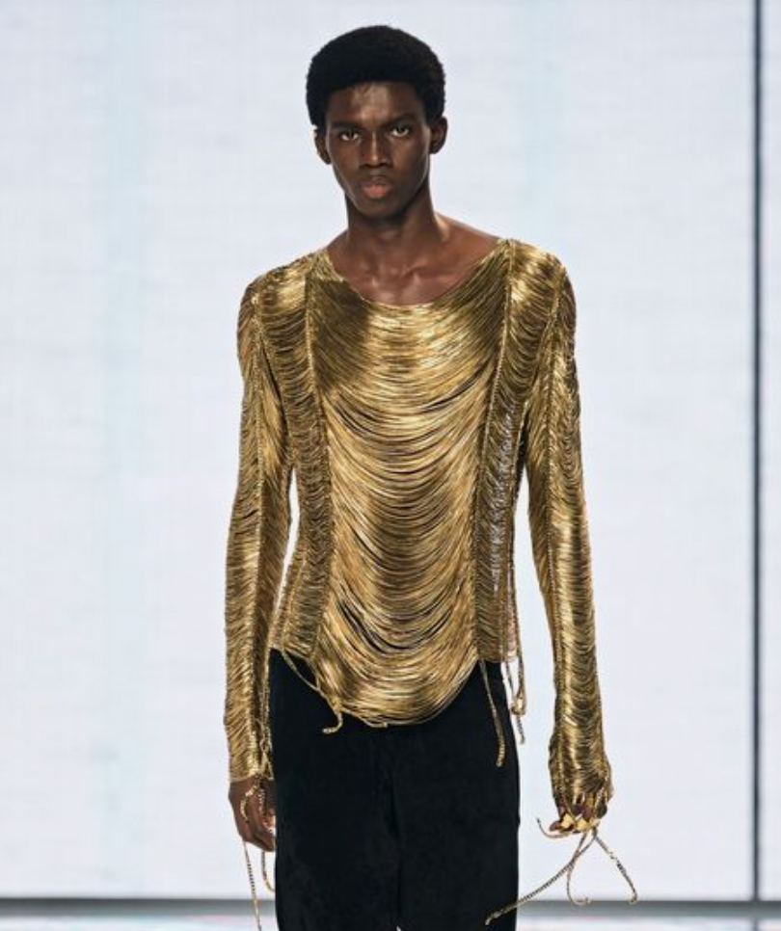
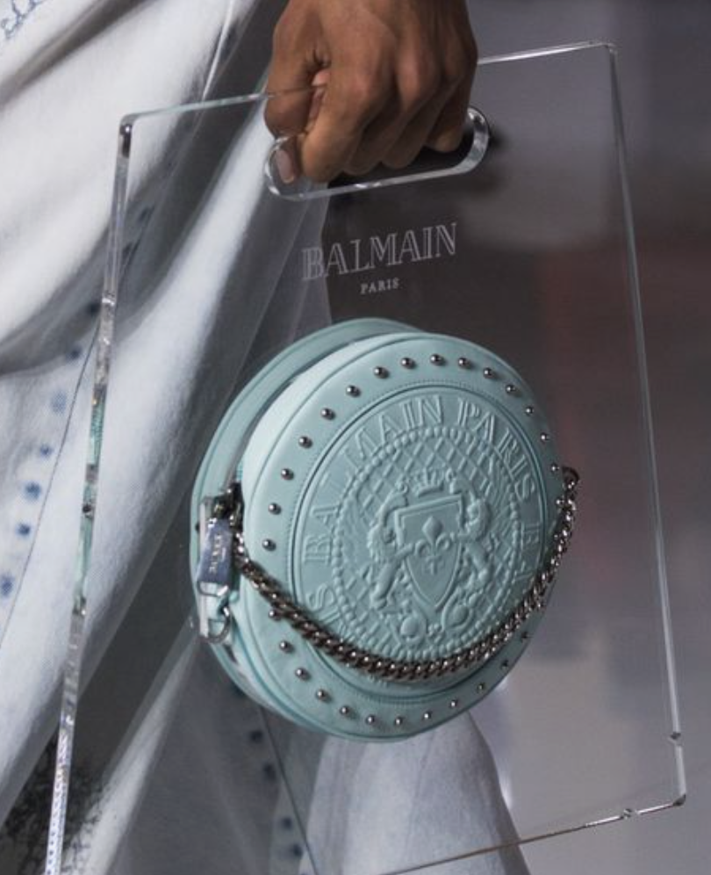
Pour ce projet, je vais utiliser la marque Balmain, les design m’inspire beaucoup et le directeur artistique Olivier Rousteing est selon moi un des plus grand créateur artistique en ce moment avec ses design à couper le souffle. Il ne manque pas d’originalité et c’est pourquoi il ce ferra facile de faire ce projet pour moi.

Slide 3
Analyse des tendances textiles et matières premières pour la saison Printemps/Été 2023
Motifs:
Illusion optique
Fleurs 3D
Accessoires:
Ceinture
Poches
Textiles et style :
Cargo
Gothique 2.0
Biker
Crochet
Denim artisanal
Franges
Année 20
Transparence
Beige
Shine bright
Couleurs:
Or liquide
Baby blue
Néon
Dégradé flamboyant

Slide 4
Lien avec les tendances et la collection Evening
Pour cette collection, je vais m’inspirer des tendances suivantes: l’or , le baby blue, les franges et le cuir.
Comme tissus, je vais utiliser du satin, du faux cuir, du polyester et du tricot mince.
Pour cette collection j’ai voulu m’inspirer du style punk pour le cuir, les franges, l’argent, l’or et des couleurs sombre. C’est une collection qu’on peut porter occasionnellement dans des évènements important. Je voulais crée une collection que les gens pourraient porté et qu’ils aient l’air mystérieux et en ayant l’air d’être extravagant.

Slide 5
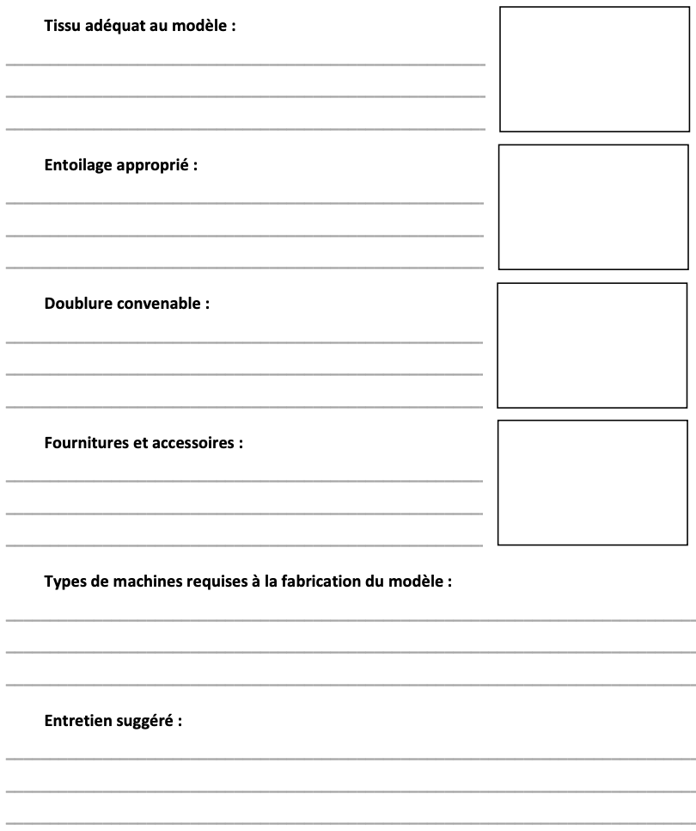
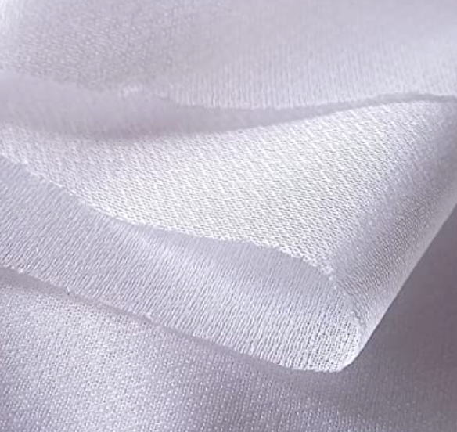
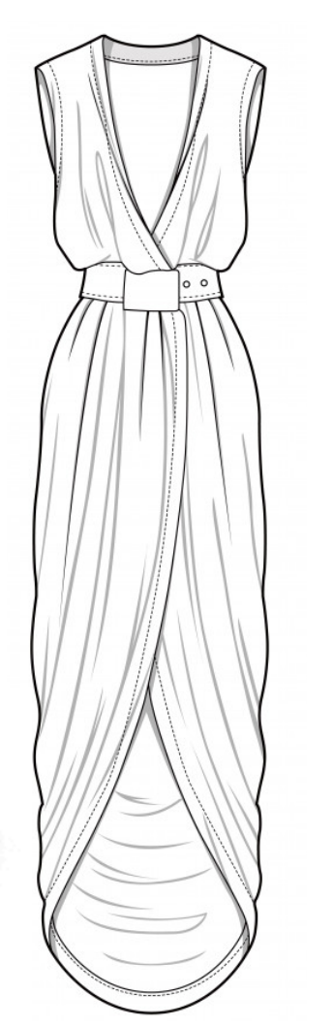
Pour cette robe, je recommanderais du satin, c’est tissu souple qui va permettre de faire du drapé et avoir l’air luxueux.
J’ai choisi le satin parce que c’est une tissu léger et mince qui permet un beau drapé. C’est un tissu souvent utilisé pour son côté luxueux donc ca concorde parfaitement à la collection. De plus c’est un tissu parfait pour les occasions d’été parce qu’il n’est pas chaud.
La plus approprié serais l’entoilage tricoté. Nous allons en mettre sur l’encolure et les emmanchure pour donner un look plus carré mais sans enlever la souplesse de la robe.
Aucune doublure n’est nécessaire à cette robe
Comme accessoires, une ceinture à la taille pour donné un allure drapé. Elle va être en cuire avec des franges pour donné un look biker.
Une machine à coudre industriel et une surjeteuse pour empêcher le satin de s’effiloché.
Lavage à eau froide seulement avec essorage réduit ( préférable à la main). Il faut l’étendre pour sécher, repassage seulement quand le tissu est humide. Aucun eau de javel.

Slide 6
Robe avec ceinture de Taille Nom : Robe drappé | Quantité | Prix unitaire | Total
Tissus 115 ou 140 cm (1) Tissus 115 ou 140 cm (2) |  | 57.99$ | 173,97$
Doublure
Entoilage | 1 mètres | 8,99$ | 8,99$
Boutons
Épaulette
fil | 200 mètres | 16,79$ | 16,79$
Gallon, bande
Étiquettes | 3 | 30$ | 90$
Autres | 1 ceinture | 150$ | 150$
Total: |  |  | 439,75$
3 mètres

Slide 7

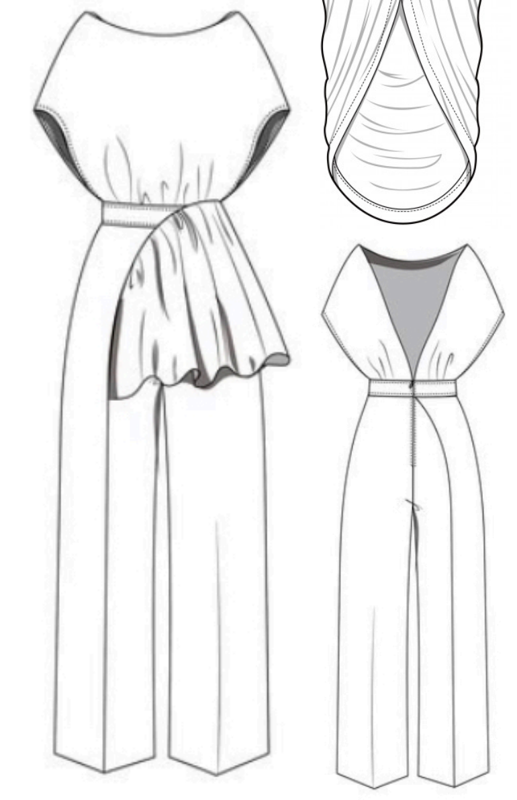
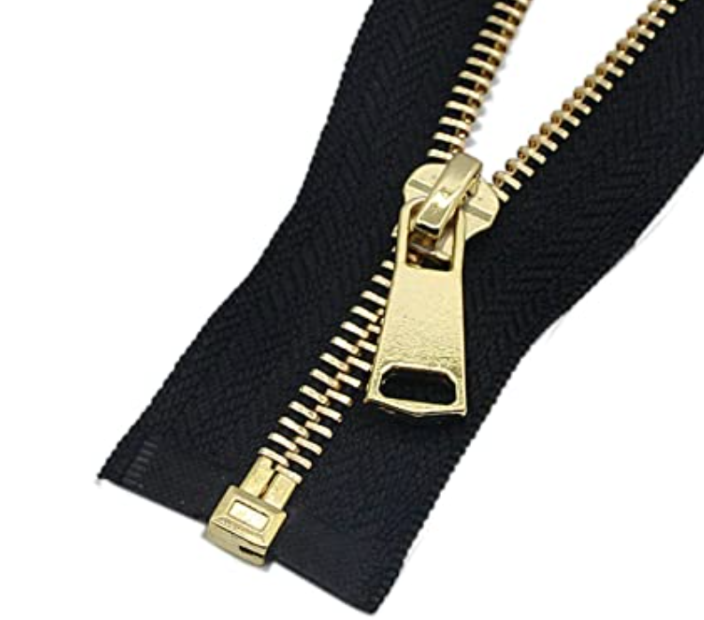
J’ai choisi du faux cuir pour respecter l’environnement mais aussi pour donner plus de forme à la combinaison. Le faux cuir va être très mince donc nous allons pouvoir avoir les fronces à la taille. C’est un tissu mince donc idéal pour les occasions des débuts de soir d’été ou de printemps quand il fait un peu froid encore.
La combinaison va être en faux cuir noir très mince parce que c’est plus respectueux pour l’environnement. L’empiècement à la taille va être des franges en faux cuir.
L’entoilage tissé serais la plus approprié. La bande de taille va être entoiler avec un entoilage plus épais. Pour l’encolure, en entoilage plus mince.
Aucune doublure n’est nécessaire à la combinaison.
La bande taille est en faux cuir noir. Un zipper pour l’arrière du pantalon.
Une machine à coudre industriel et une surjeteuse. Nous allons avoir besoin d’une aiguille pour le cuir aussi.
Laver le moins possible, sinon avec une éponge abrasive sans frotter trop fort. Sécher à l’air libre seulement et aucun eau de javel.

Slide 8
Combinaison ajusté à la taille Nom: Combinaison B | Quantité | Prix unitaire | Total
Tissus 115 ou 140 cm (1) Tissus 115 ou 140 cm (2) | 3 mètres | 99,99$ | 299,97$
Doublure
Entoilage | 1 mètre | 8,99$ | 8,99$
Boutons
Épaulette
fil | 200 mètres | 16,79$ | 16,79$
Gallon, bande
Étiquettes | 3 | 30$ | 90$
Autres | 50 cm franges 1 zipper | 39,99$ 50,99$ | 39,99$ 50,99$
Total: |  |  | 506,73$

Slide 9
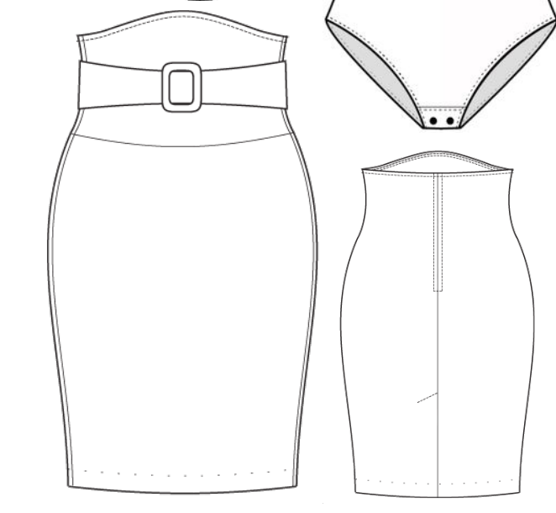
Pour la jupe, nous allons utilisé du polyester noir épais pour donner une forme à la jupe.
J’ai choisi un polyester épais pour donner des formes à la jupe mais qui permet de respirer pendant les grosses chaleurs d’été.
L’entoilage utiliser pour cette jupe va être l’entoilage tissé pour une meilleure rigidité au niveau de la taille.
Aucune doublure n’es nécessaire.
Comme accessoires, la ceinture va être en cuir mince et la boucle en métal de couleur or. Un zipper à l’arrière de la jupe.
Une machine à coudre industriel et une surjeteuse. Pour la ceinture en cuir, nous allons avoir besoin d’une aiguille a cuir.
Lavage à la main avec de l’eau chaude en évitant la ceinture de cuire, séchage a l’air libre. Repasser à basse température en évitant aussi la ceinture, aucun eau de javel

Slide 10
Jupe taille haute ajusté Nom : Jupe Oli | Quantité | Prix unitaire | Total
Tissus 115 ou 140 cm (1) Tissus 115 ou 140 cm (2) | 2 mètres | 33,99$ | 67,98$
Doublure
Entoilage | 50 cm | 6,99$ | 6,99$
Boutons
Épaulette
fil | 100 mètres | 16,79$ | 16,79$
Gallon, bande
Étiquettes | 3 | 30$ | 90$
Autres | 1 ceinture 1 zipper | 150$ 50,99$ | 150$ 50,99$
Total: |  |  | 382,75$

Slide 11
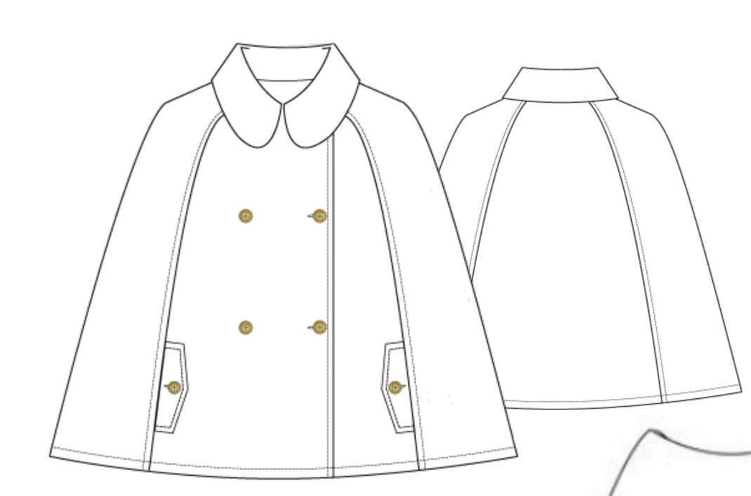
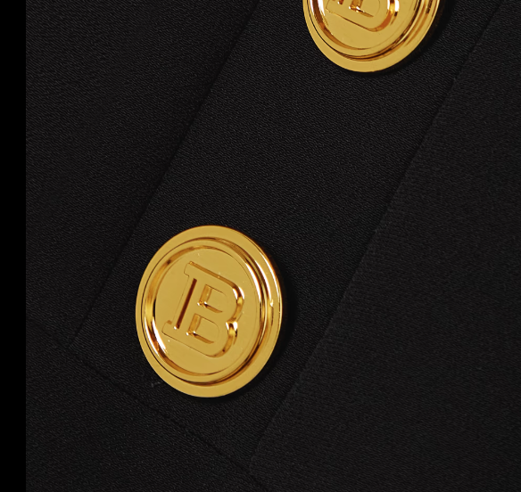
J’ai choisi un faux cuir avec imprimé serpent parce que ca fait extravagant. La doublure kesha peut-être plus chaud pendant les soirée de printemps.
Je n’es pas trouvé de tissu imperméable mais nous pouvons utiliser un gel colle imperméable pour mettre par-dessus le tissus.
Le tissus que nous allons utiliser du faux cuir à motif serpent.
L’entoilage tissé serai la plus approprié parce qu’elle est plus épaisse donc idéal pour faire le col claudine et les revers de poche.
La doublure que nous allons utilisé est du kasha argenté.
Boutons en métal de couleur or.
Une machine à coudre industriel et une surjeteuse. Nous allons avoir besoin d’une aiguille pour le cuir et une machine pour boutonnière.
Laver le moins possible, sinon avec une éponge abrasive sans frotter trop fort. Sécher à l’air libre seulement et aucun eau de javel.

Slide 12
Manteau style cape Nom : Cape en cachemire | Quantité | Prix unitaire | Total
Tissus 115 ou 140 cm (1) Tissus 115 ou 140 cm (2) | 3 mètres | 99,99$ | 299,97$
Doublure | 2 mètres | 25,99$ | 51,98$
Entoilage | 1 mètres | 8,99$ | 8,99$
Boutons | 4 | 40$ | 160$
Épaulette
fil | 300 mètres | 16,79$ | 16,79$
Gallon, bande
Étiquettes | 3 | 30$ | 90$
Autres
Total: |  |  | 627,73$

Slide 13
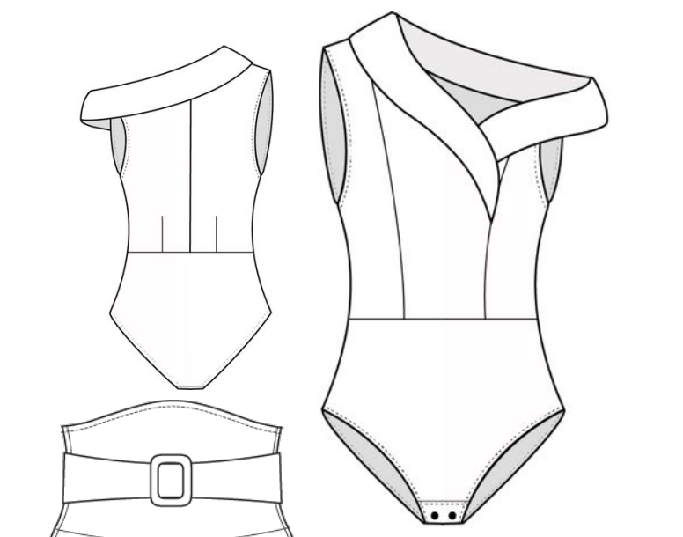
J’ai choisi le polyester et le tricot mince parce qu’ils sont mince donc idéal pour l’été. Ils vont premettrent d’être plus ajusté pour un meilleur rendu au body-suit. Avec leurs rendu lustré, ils ont l’air d’être luxueux.
Les tissus que nous allons utilisé est le tricot mince argenté pour les empiècements du haut et pour le bas, du polyester noir.
Nous allons utilisé de l’entoilage tricoté, c’est plus adapté aux tissus minces.
Aucune doublure n’es nécessaire.
Un zipper est nécessaire au dos du body-suit
Une machine à coudre industriel et une surjeteuse pour que le tricot et le polyester de s’effilochent pas.
Lavage à l’eau froide, laisser sécher à l’air libre, repassage à la vapeur seulement. Aucun eau de javel.

Slide 14
Body-suit asymétrique Nom: Body B | Quantité | Prix unitaire | Total
Tissus 115 ou 140 cm (1) Tissus 115 ou 140 cm (2) | 1 mètres 1 mètres | 33,99$ 40,99$ | 74,98$
Doublure
Entoilage | 1 mètres | 10,99$ | 10,99$
Boutons
Épaulette
fil | 200 mètres | 16,79$ | 16,79$
Gallon, bande
Étiquettes | 3 | 30$ | 90$
Autres | 1 zipper | 50,99$ | 50,99$
Total: |  |  | 243,75$

Slide 15
Lien avec les tendances pour la collection casual
Pour cette collection, je vais m’inspirer des tendances suivantes:
Le denim, le cuir (biker), l’or métallique et les franges.
Comme tissus, je vais utiliser du faux cuir, du denim et du polyester
Pour cette collection j’ai voulu m’inspirer du style punk et du style biker qui est une tendance très populaire. Les couleurs sombre, l’argenté et le gold sont très populaire pour 2023.

Slide 16
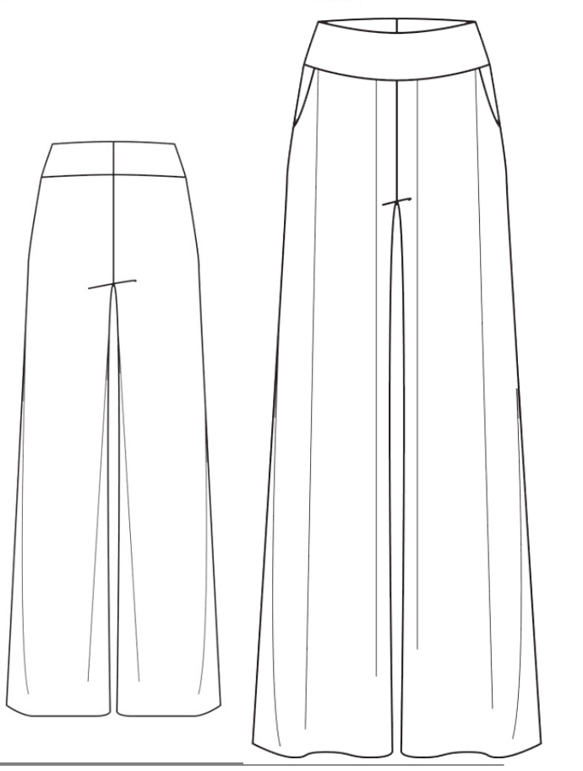
J’ai choisi le denim parce que c’est une tendance forte pour 2023. Il va être mince donc idéal pour donner de l’ampleur au pantalon et aussi pas trop chaud pour le printemps et les soirée d’été.
Denim très mince de couleur gris, il est léger pour permettre l’ampleur du pantalon.
L’entoilage la plus approprié serai le tissé pour la bande de taille.
Aucune entoilage n’est nécessaire.
Un zipper pour la fermeture arrière est nécessaire.
Une machine à coudre industriel et une surjeteuse pour empêcher le denim de s’effiloché. Nous allons avoir besoin aussi d’une aiguille a cuir ou a jean.
Lavage a la machine, séchage a basse température. Repassage à vapeur. Eau de javel est autorisé en petite quantité.

Slide 17
Pantalon évasé Nom: Pantalon Oli | Quantité | Prix unitaire | Total
Tissus 115 ou 140 cm (1) Tissus 115 ou 140 cm (2) | 3 mètres | 43,99$ | 131,97$
Doublure
Entoilage | 1 mètre | 8,99$ | 8,99$
Boutons
Épaulette
fil | 300 mètres | 16,79$ | 16,79$
Gallon, bande
Étiquettes | 3 | 30$ | 90$
Autres | 1 zipper | 50,99$ | 50,99$
Total: |  |  | 298,74$

Slide 18
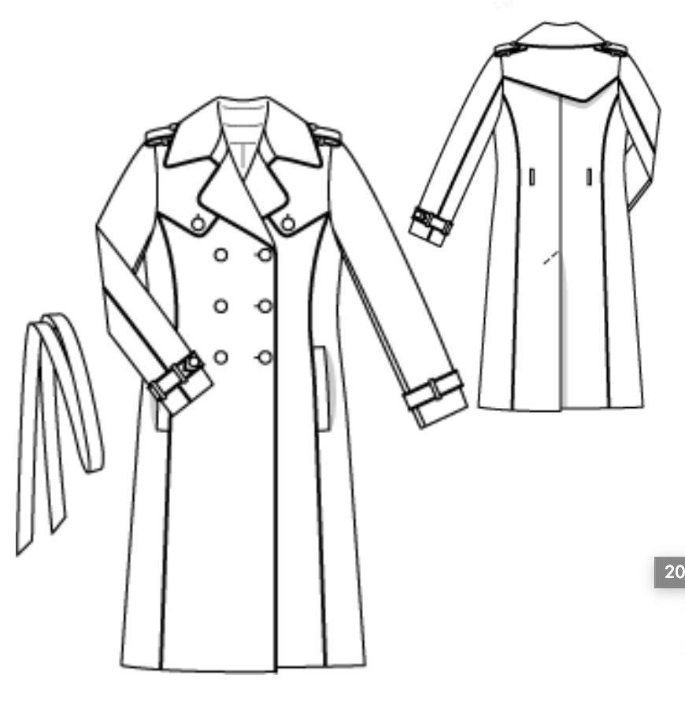
Faux cuir mince a motif de croix. Pour le col et les poignet, ce sera du faux cuir noir mince.
L’entoilage le plus approprié sera l’entoilage tissé, pour une meilleure rigidité.
Je n’es pas trouvé de tissu imperméable mais nous pouvons utiliser un gel colle imperméable pour mettre par-dessus le tissus.
La meilleure doublure serai le kasha, une double flexible fait de coton et de polyester.
Ceinture en cuir mince et des bouton en métal gold.
Une machine à coudre industriel et une surjeteuse. Nous allons avoir besoin d’une aiguille pour le cuir.
Laver le moins possible, sinon avec une éponge abrasive sans frotter trop fort. Sécher à l’air libre seulement et aucun eau de javel.

Slide 19
Manteau avec ceinture à la taille Nom: Blouson en laine | Quantité | Prix unitaire | Total
Tissus 115 ou 140 cm (1) Tissus 115 ou 140 cm (2) | 4 mètres 1 mètres | 99,99$ 99,99$ | 399,96$ 99,99$
Doublure | 3 mètres | 25,99$ | 77,97$
Entoilage | 1 mètres | 8,99$ | 8,99$
Boutons | 10 | 30$ | 300$
Épaulette
fil | 300 mètres | 16,79$ | 16,79$
Gallon, bande
Étiquettes | 3 | 30$ | 90$
Autres
Total: |  |  | 993,70$

Slide 20
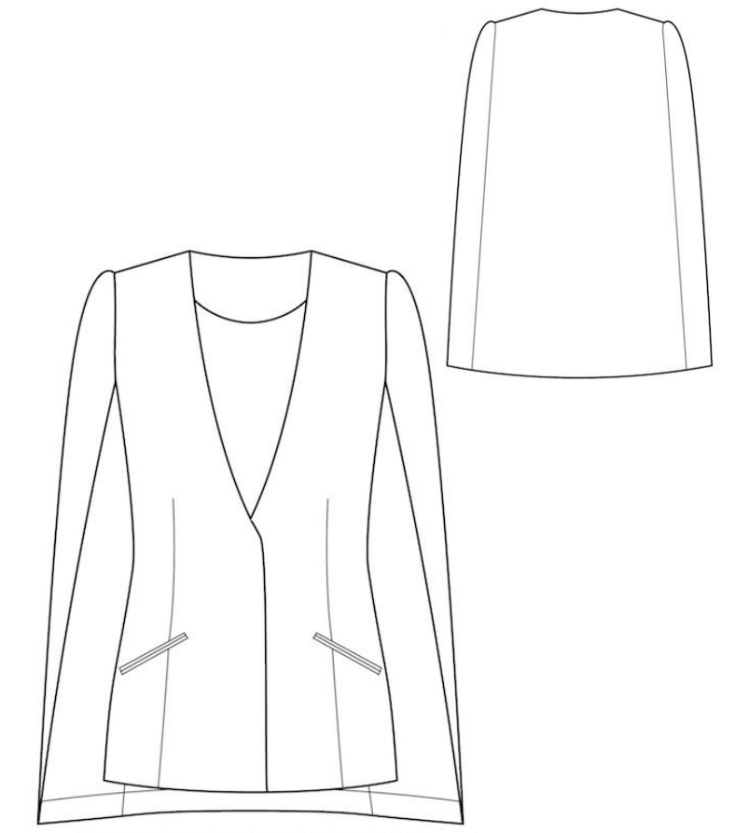
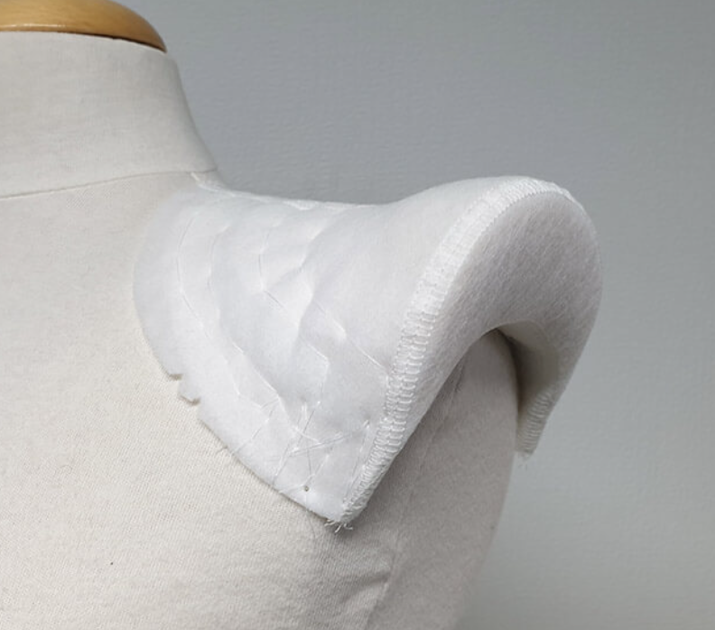
J’ai choisi le denim parce que c’est une tendance forte pour 2023. Il va être mince donc idéal pour donner de l’ampleur à la veste et une carrure aux épaules à l’aide des épaulettes. La doublure va être du kasha parce que elle n’est pas trop chaude pour les soirée de printemps.
Le denim mince serai une bonne option pour suivre la tendance et pour le style de balmain.
Aucun entoilage n’est nécessaire.
Nous allons utilisé une doublure kasha argenté.
Des épaulettes peuvent être utile pour donné une carrure à la veste cape.
Une machine à coudre industriel et une surjeteuse pour empêcher le denim de s’effiloché. Nous allons avoir besoin aussi d’une aiguille a cuir ou a jean.
Lavage a la machine, séchage a basse température. Repassage à vapeur. Eau de javel est autorisé en petite quantité.

Slide 21
Veste style cape Nom: Veste cintrée en coton sans manche | Quantité | Prix unitaire | Total
Tissus 115 ou 140 cm (1) Tissus 115 ou 140 cm (2) | 3 mètres | 40,99$ | 122,97
Doublure | 1 mètres | 25,99$ | 25,99$
Entoilage
Boutons
Épaulette | 2 | 20,99$ | 41,98$
fil | 200 mètres | 16,79$ | 16,79$
Gallon, bande
Étiquettes | 3 | 30$ | 90$
Autres
Total: |  |  | 297,73$

Slide 22
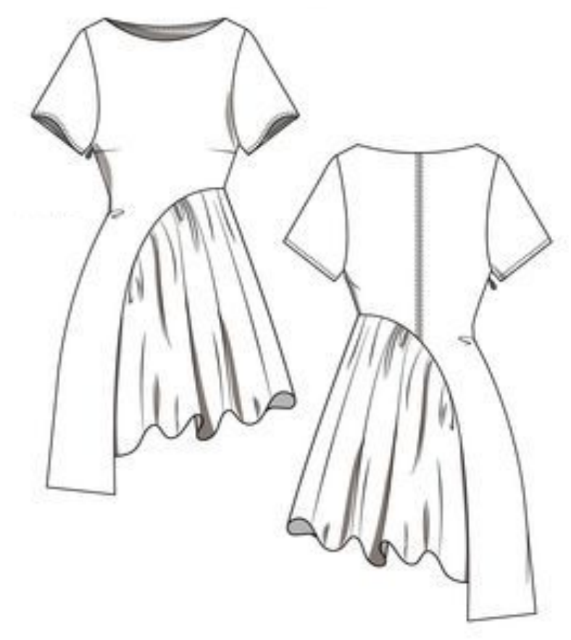
J’ai choisi le polyester parce que c’est un tissu mince et respirant pour l’été. Le tissu va permettre et un beau tombé et aussi il ce mélange très bien avec les franges en faux cuir.
Nous allons utilisé du polyester noir et des franges en cuire pour le côté de la robe asymétrique.
Aucun entoilage n’est nécessaire.
Aucune doublure n’est nécessaire.
Un zipper pour la fermeture arrière de la robe.
Une machine à coudre industriel et une surjeteuse pour que le polyester de s’effiloche pas.
Laver le moins possible, sinon avec une éponge abrasive sans frotter trop fort. Sécher à l’air libre seulement et aucun eau de javel.

Slide 23
Robe asymétrique Nom: Top asymétrique transparent | Quantité | Prix unitaire | Total
Tissus 115 ou 140 cm (1) Tissus 115 ou 140 cm (2) | 2 mètres | 33,99$ | 67,98$
Doublure
Entoilage
Boutons
Épaulette
fil | 200 mètres | 16,79$ | 16,79$
Gallon, bande
Étiquettes | 3 | 30$ | 90$
Autres | Franges 1 zipper | 39,99$ 50,99$ | 39,99$ 50,99$
Total: |  |  | 265,75$

Slide 24
J’ai fait plusieurs recherches sur les fournisseurs de tissus dans les alentours de Montréal. J’en ai trouvé plusieurs mais un des meilleurs avec des tissus de qualité et un grand vaste choix est le Club-tissu à St-Hubert.
Voici quelques fournisseurs potentiels :
Club-tissu
Fabricville
Wexlertextiles
Tonitex inc
Textiles Generaux Ltee

